Slide 1
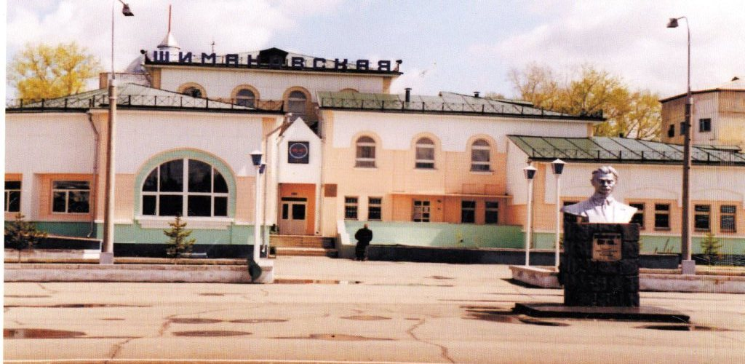
Достопримечательности города Шимановска
Составила Кистень Т.А.

Slide 2
Я люблю тебя, мой Шимановск,
Пусть ты мал и не очень известен.
В мир от сюда идут сто дорог,
Здесь поются веселые песни.
Невозможно все выразить словом,
Как люблю этот город на речке.
Повзрослев, я вернусь сюда снова,
Для меня нет роднее местечка.
Я пройду той тропой, что ходил
Каждый день в свою школу родную.
Добрым людям, с кем в детстве дружил,
Крепко руку при встрече пожму я.
Город мой! Я хочу чтоб ты жил
И с годами, конечно, менялся,
Но, крутые беря виражи,
Тем же солнечным оставался.
И я верю, ты сможешь расцвесть,
И с тобой все искать будут встречи,
Про тебя будут песни слагать,
И расправишь ты гордые плечи!
Гладышев Руслан, 15 лет
Выпускник МДОБУ Детский сад №8
Выпускник МОАУ СОШ №3- 2009 год
Выпускник АМГУ- 2014 год

Slide 3
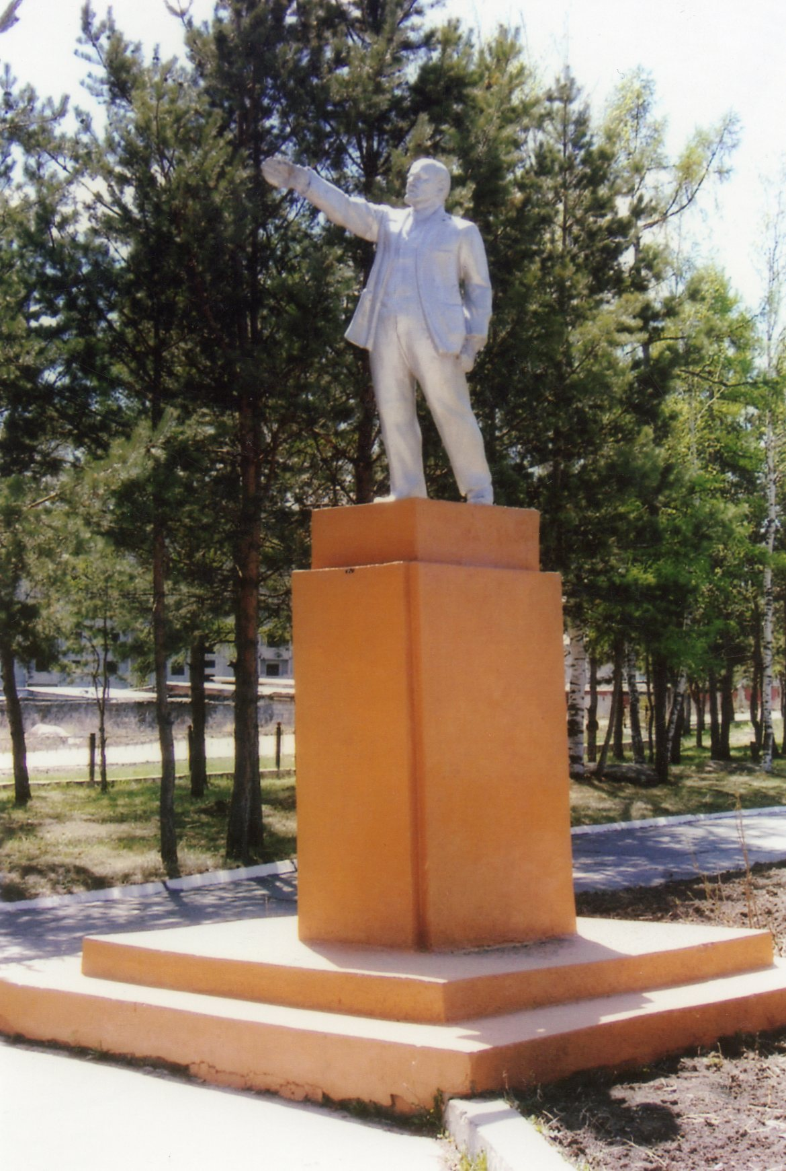
Памятник В.И.Ленин

Slide 4
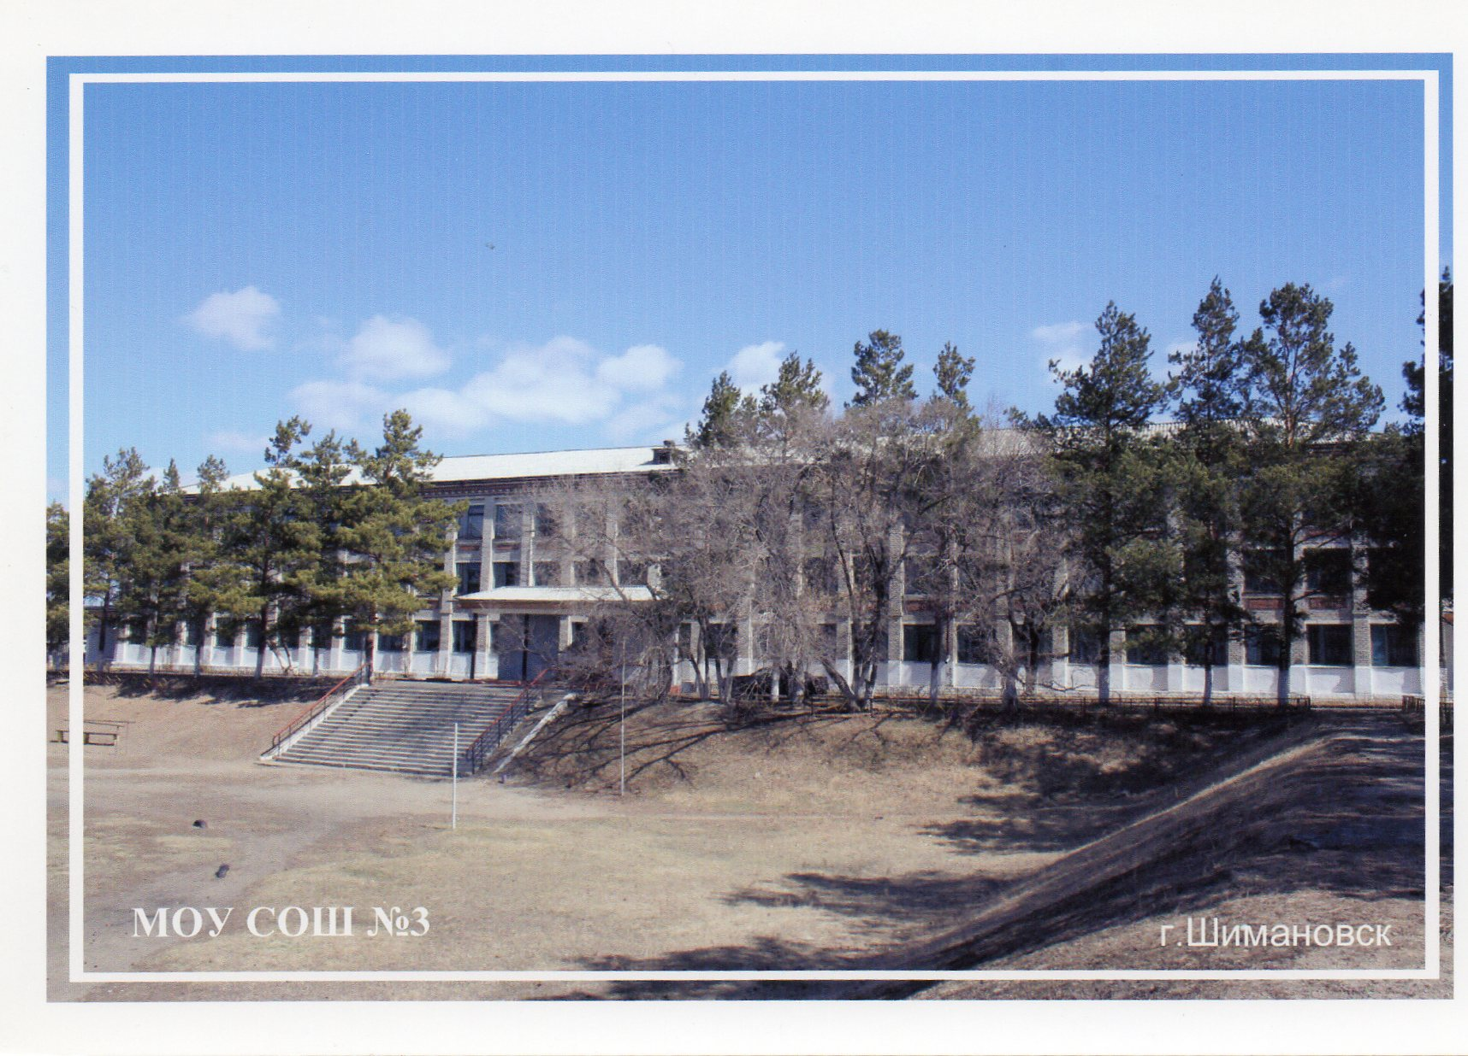

Slide 5
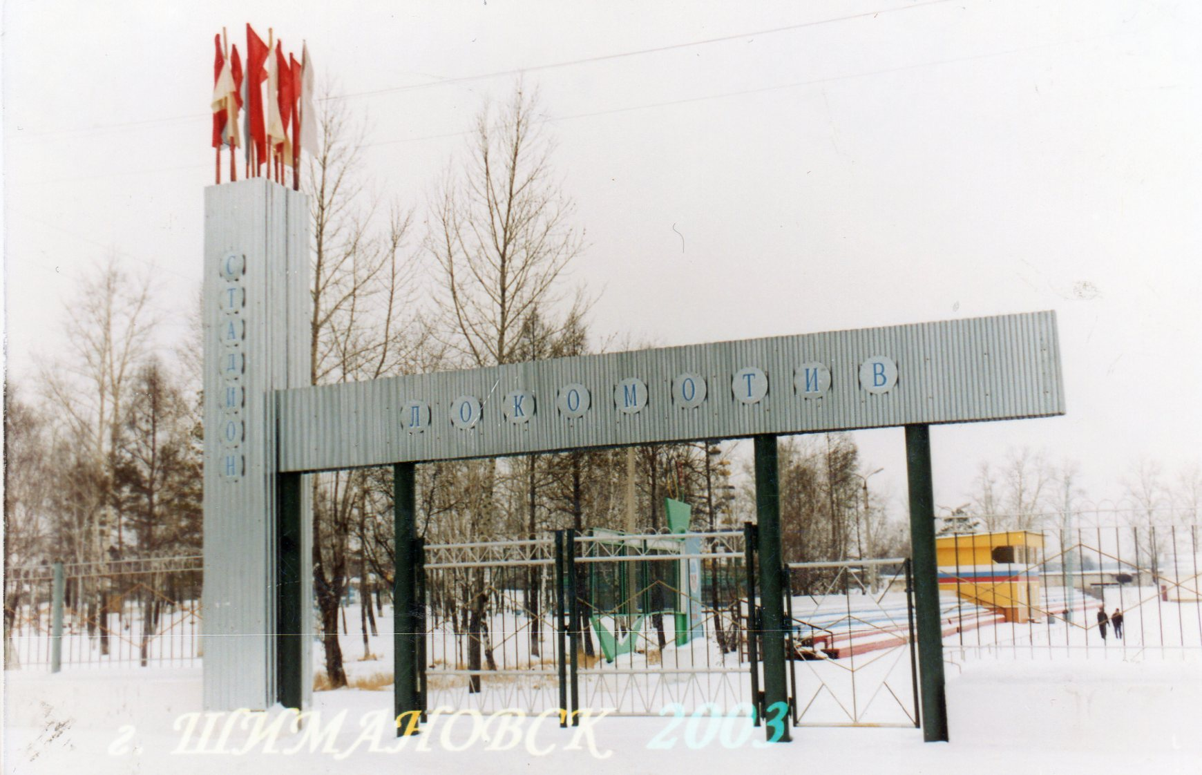
Стадион «Локомотив»

Slide 6
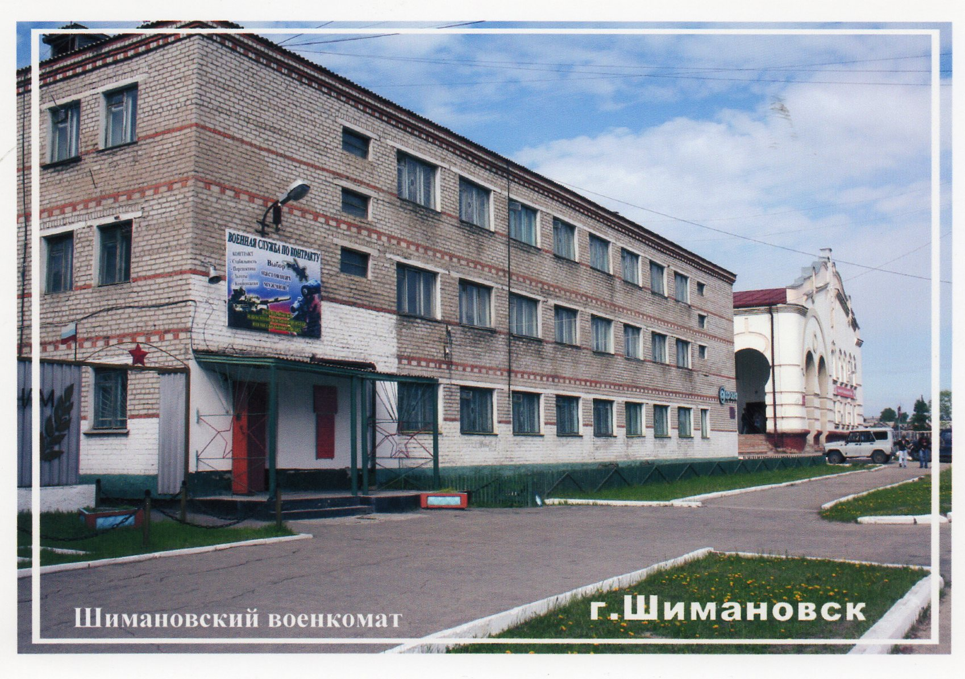

Slide 7
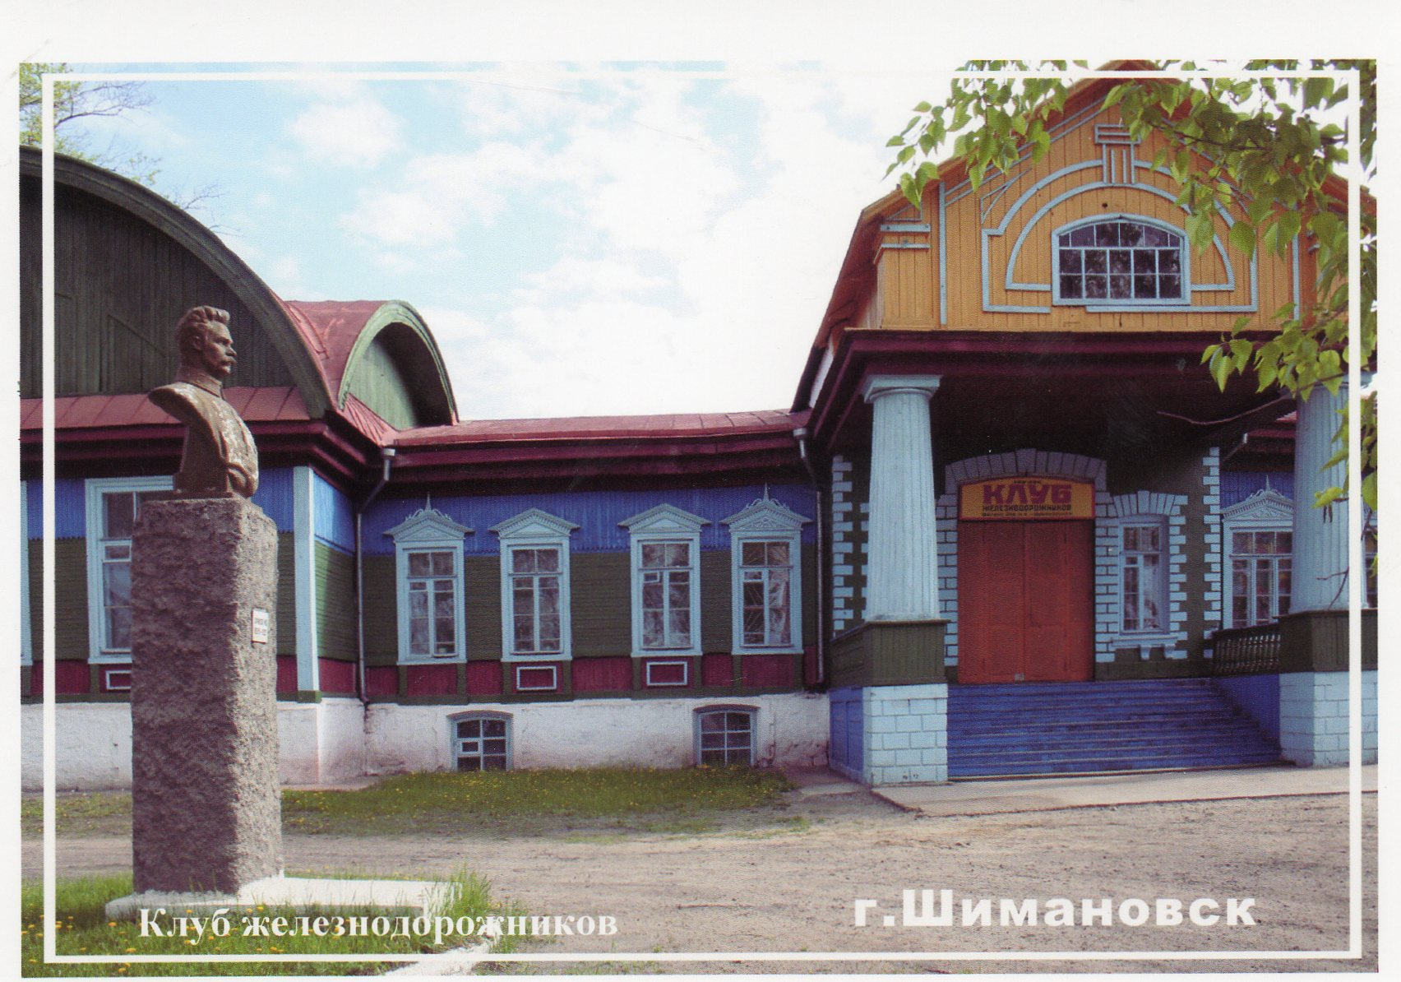

Slide 8
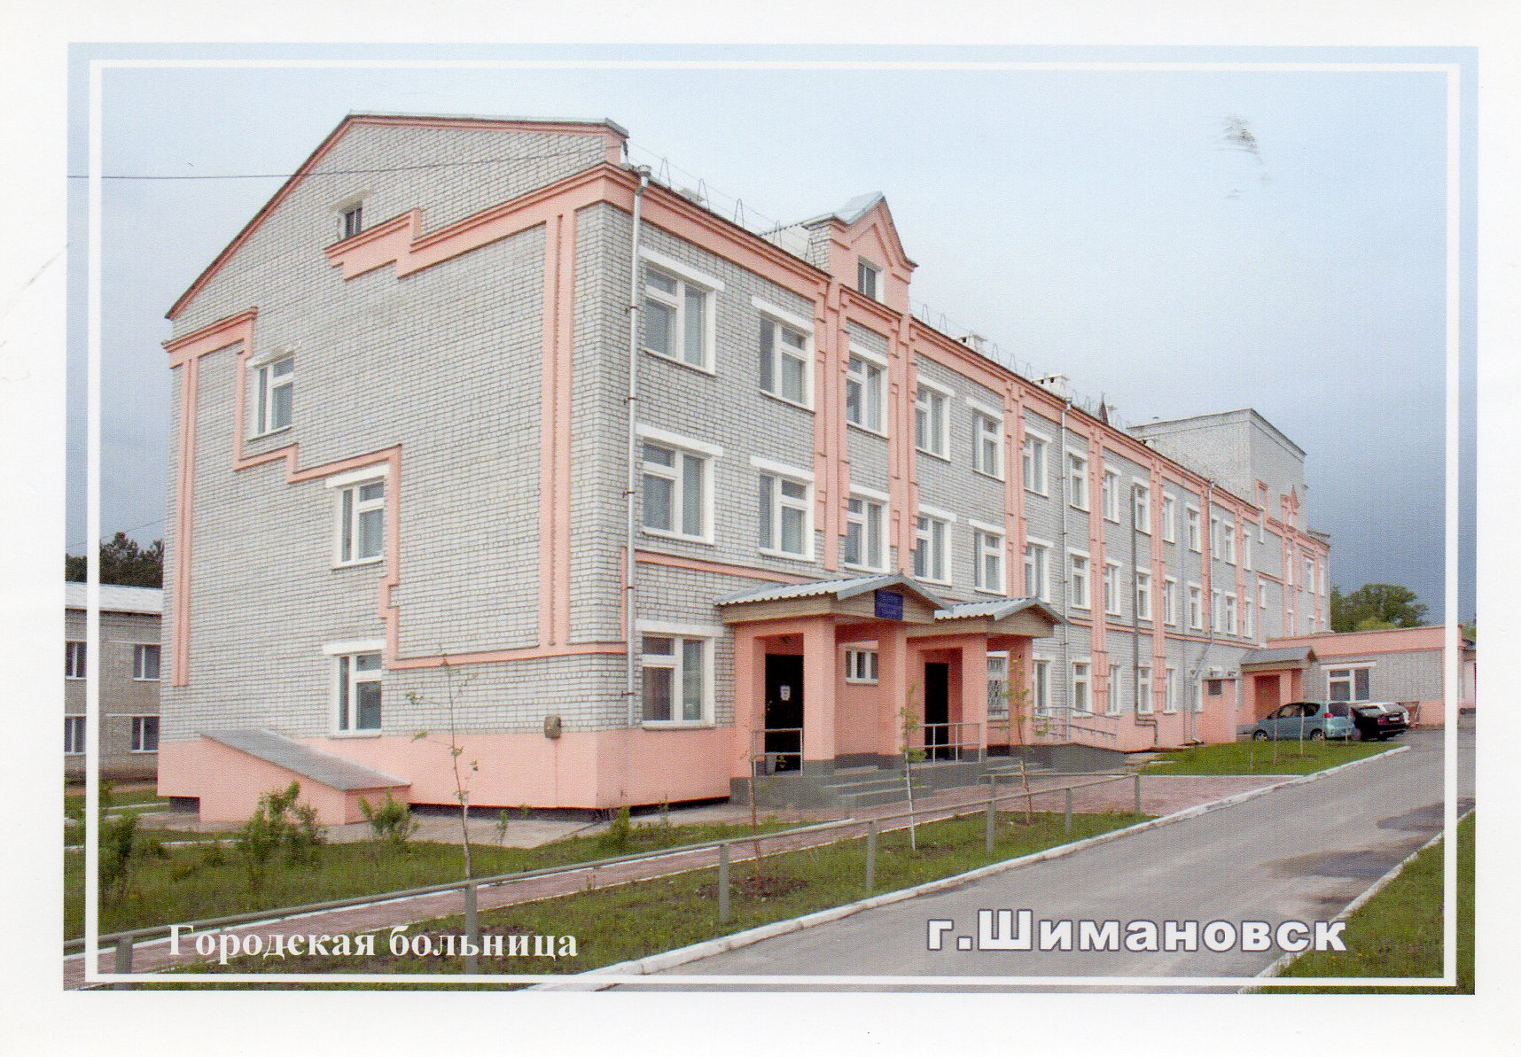

Slide 9
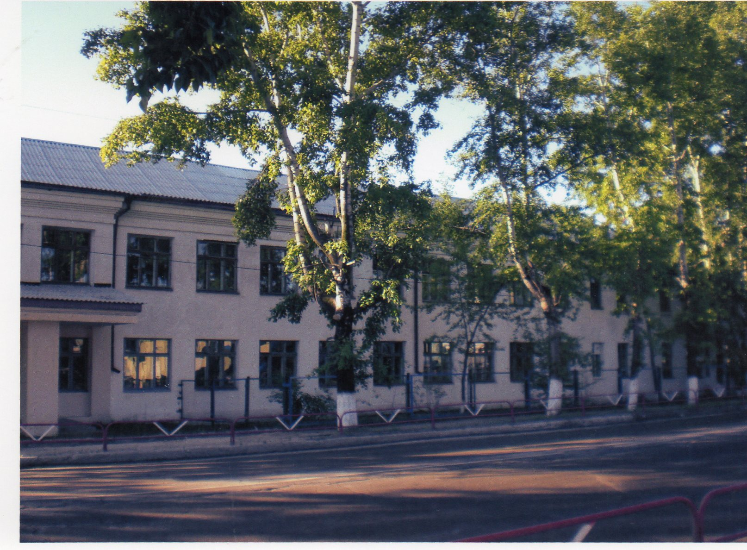
Школа №2

Slide 10
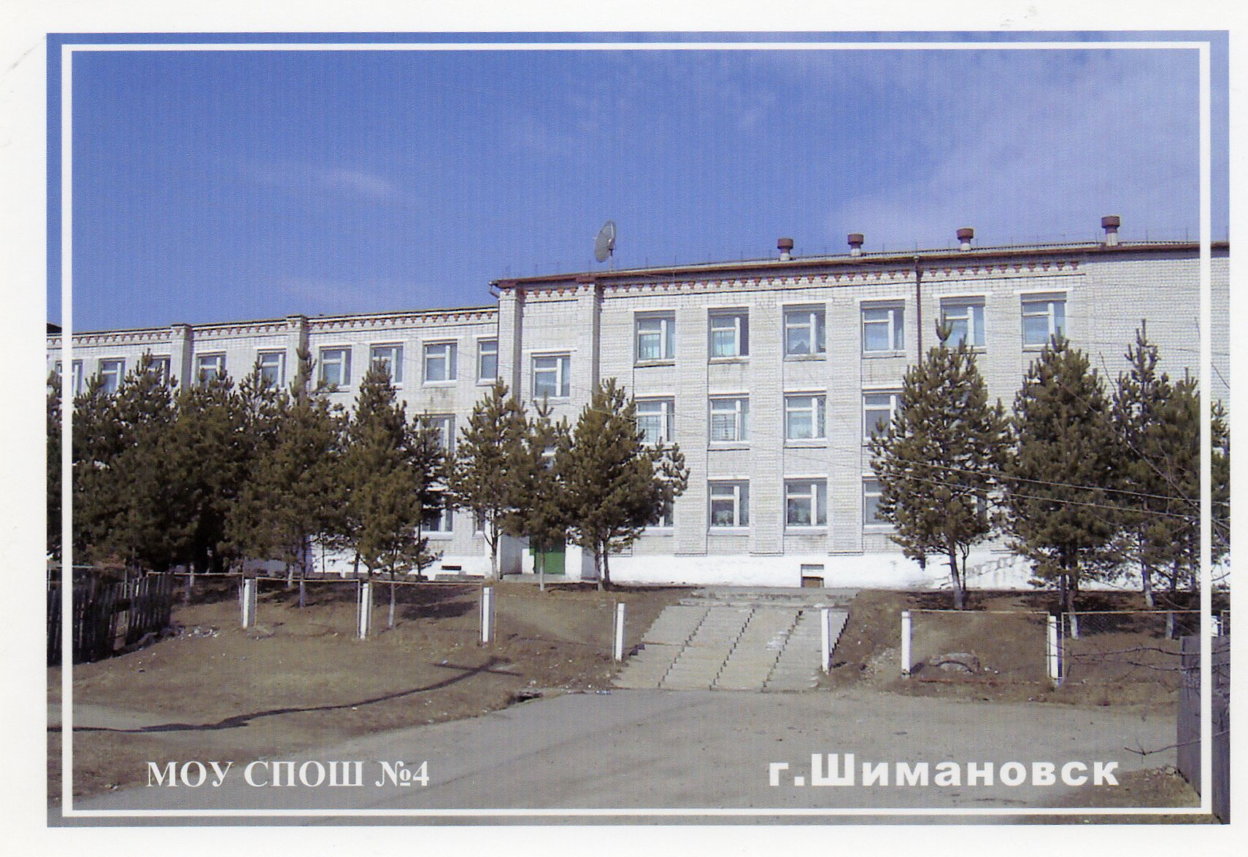

Slide 11
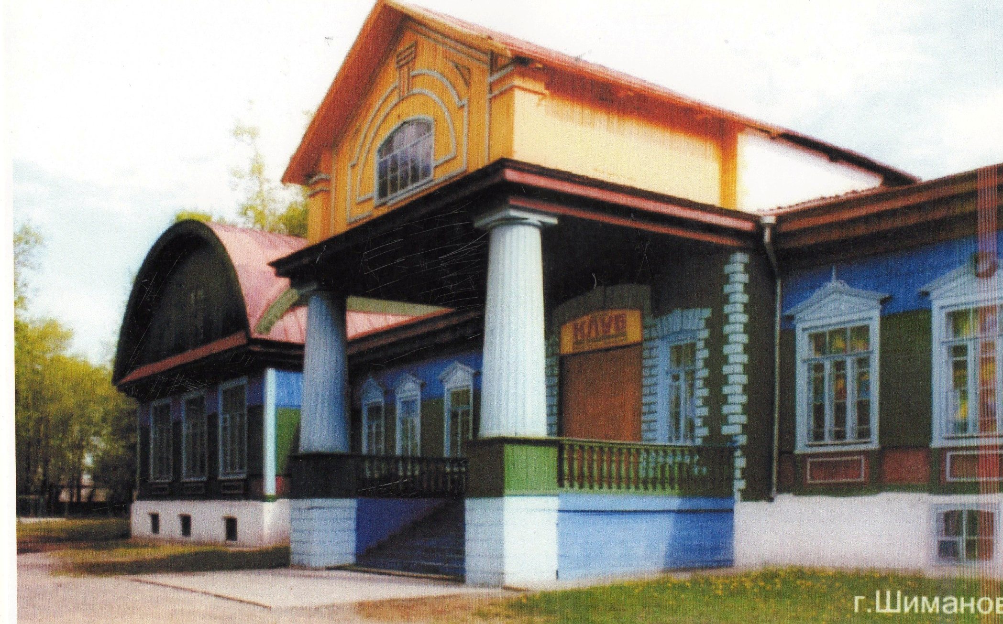
Клуб «Железнодорожников»

Slide 12
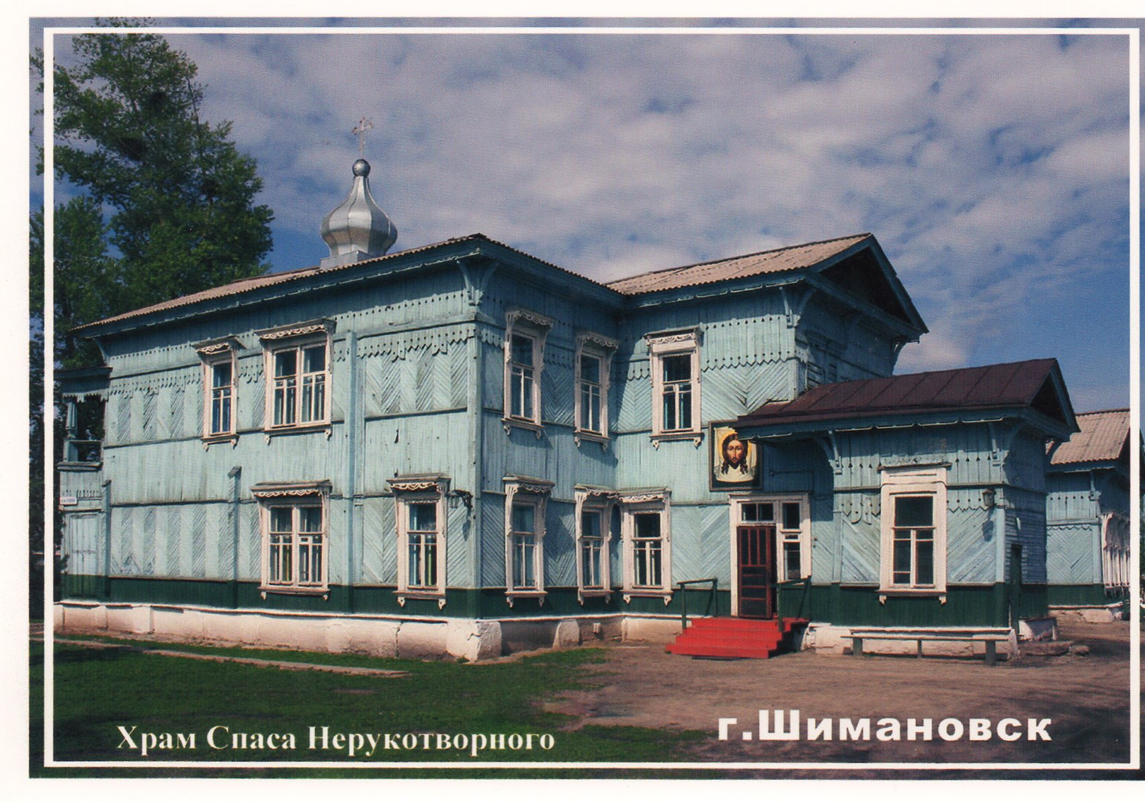

Slide 13
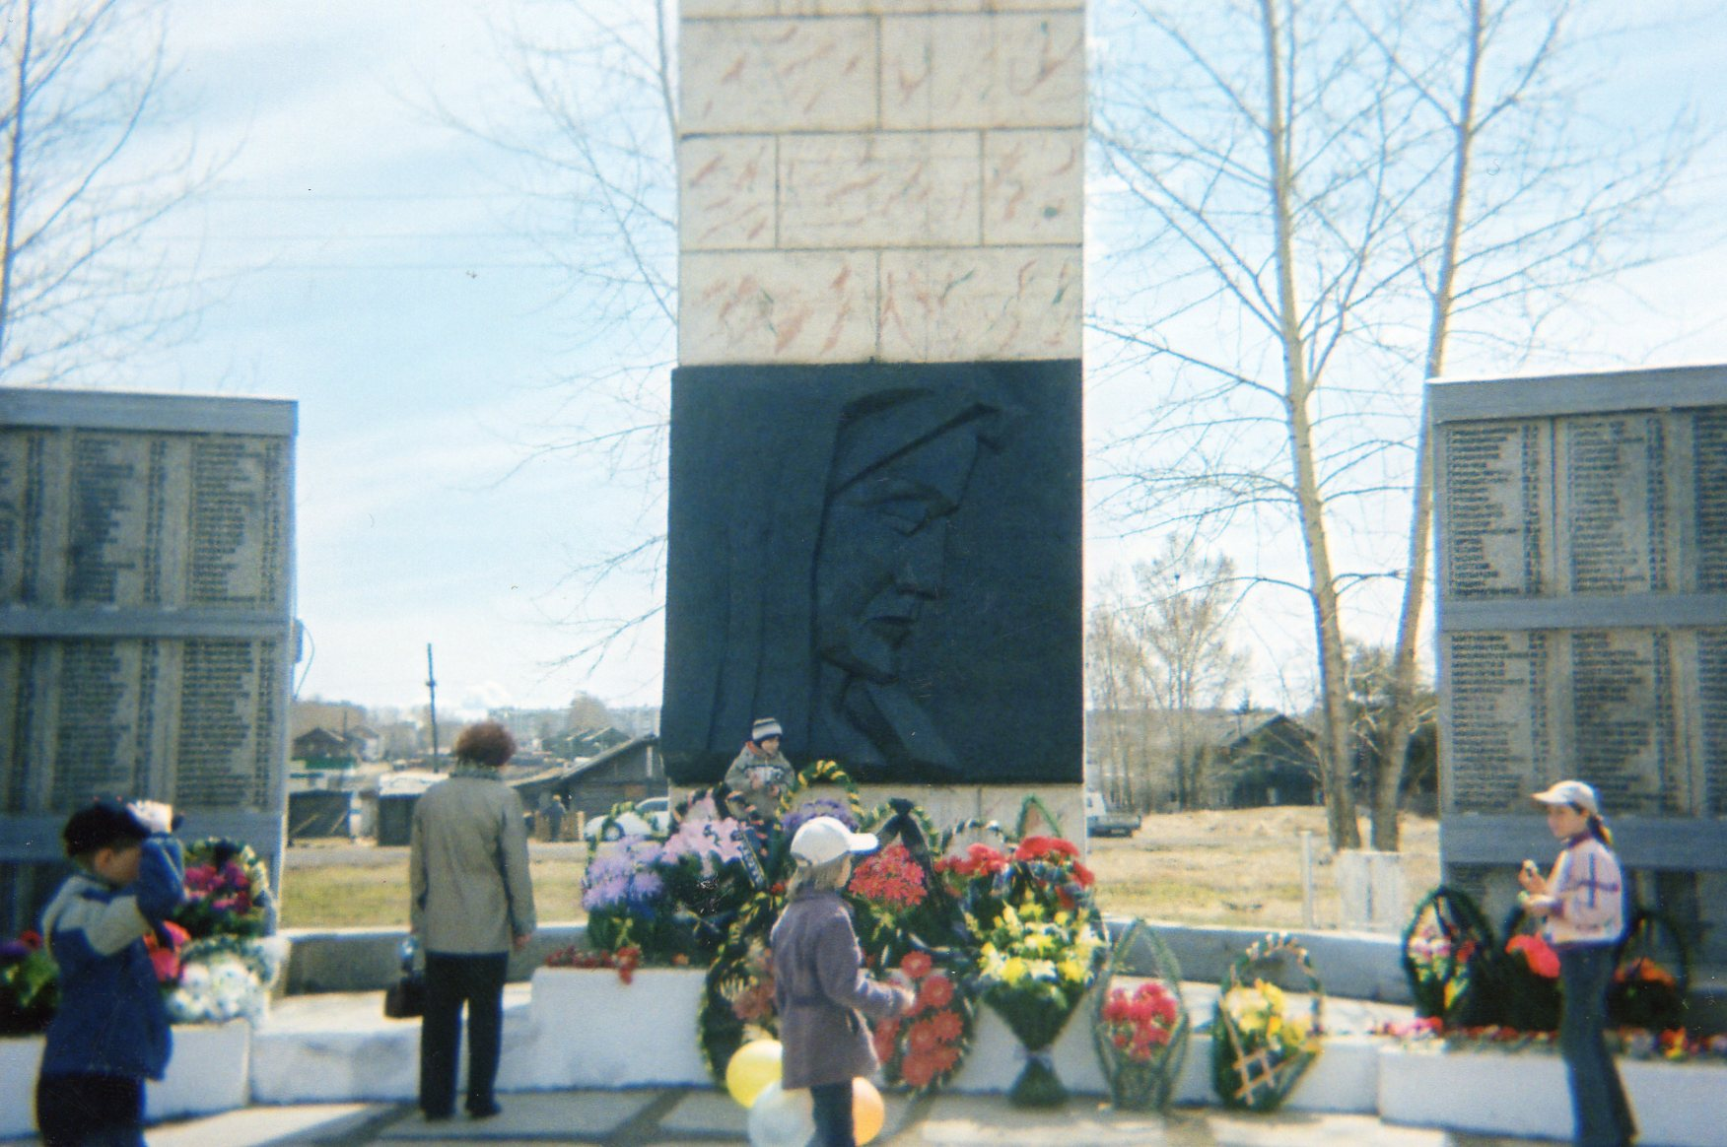
Площадь Победы

Slide 14
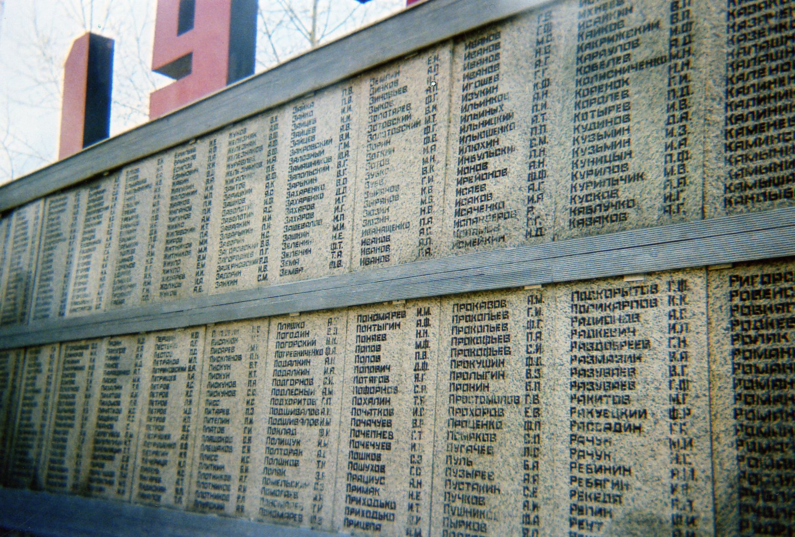
Мемориальная доска

Slide 15
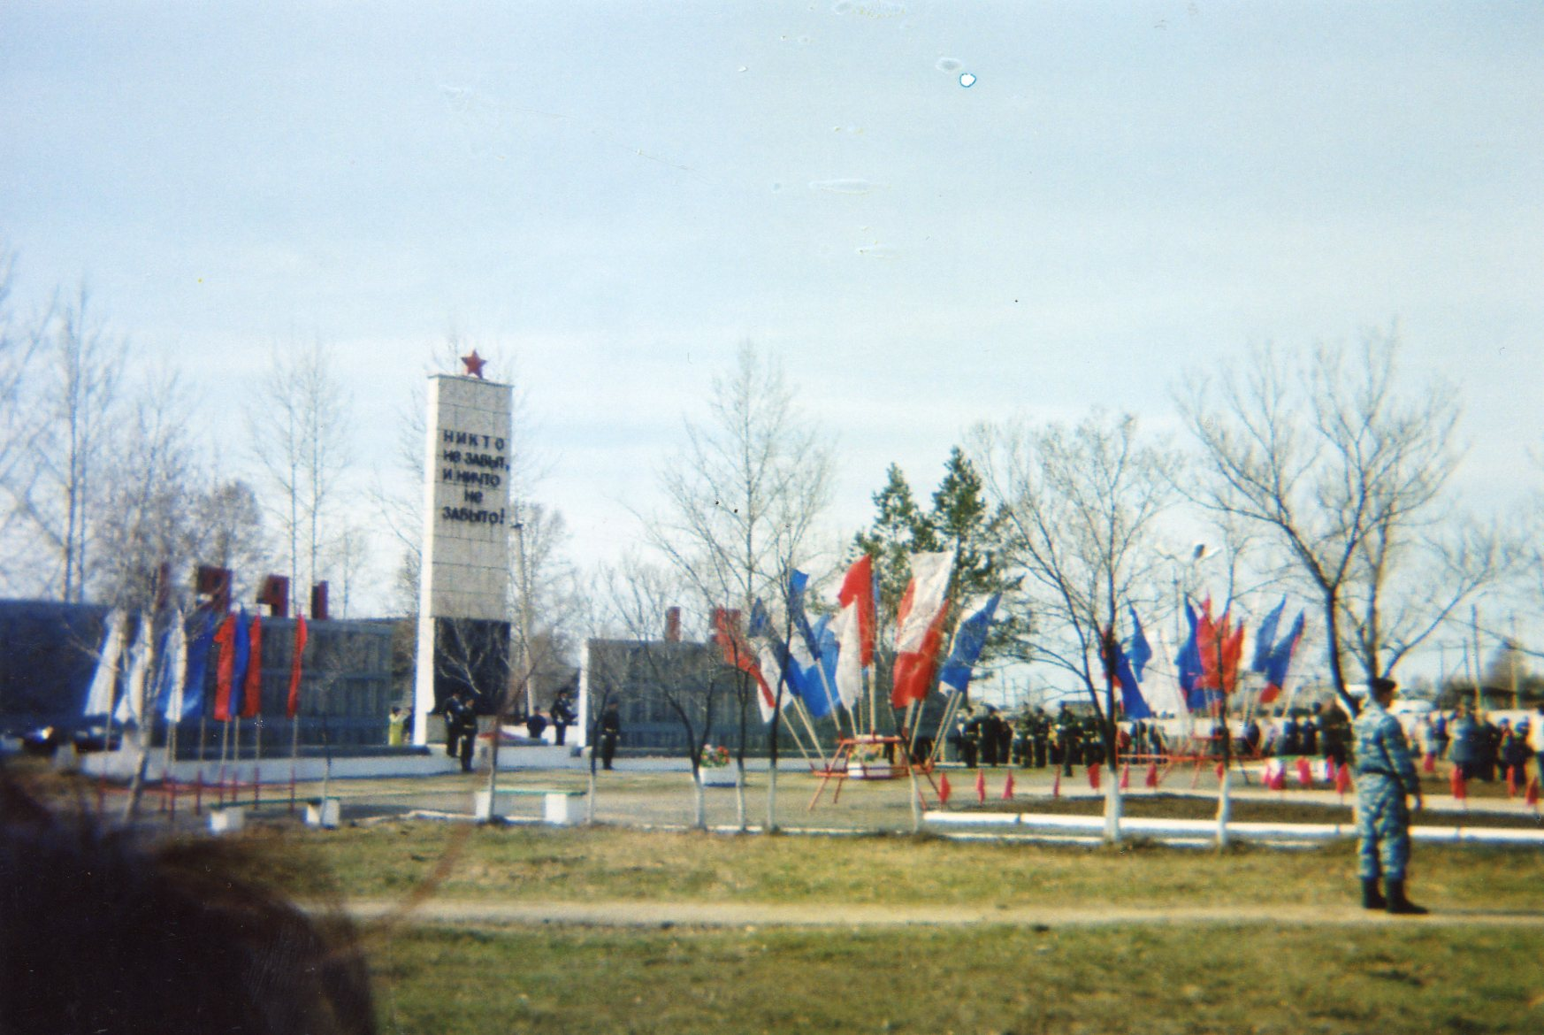
Площадь Победы

Slide 16
Шимановск - родной мой город,
Потому он мне и дорог.
Здесь живет моя семья,
Школьницей здесь стала я.
Речка есть у нас и лес,
Множество любимых мест.
Зимою, летом,
Осенью, весной.
По - разному красив ты,
Город мой.
Здесь дом родной,
Здесь лучшие друзья
Мой Шимановск любить
И помнить буду я!
Чиркова Алена, 11 лет
Выпускница МДОБУ Детский сад №8
Выпускница МОАУ СОШ №3 – 2014 год

